Slide 1




Optimización del uso del Generador de Informes de UXXI-EC
Objetivo: Mostrar de forma práctica su utilidad para la obtención de información económico-contable y recoger necesidades reales de las unidades usuarias para priorizar futuros informes normalizados y automatizados
Coral Ojeda Gómez
Juan Alfonso Amezaga López
Lucía Ruiz Román

Slide 2

SITUACIÓN ACTUAL
¿Os suena este escenario?
Consultas múltiples
Cruces en Excel
Validaciones repetitivas
Resultados inconsistentes
“Demasiado tiempo preparando información”

Slide 3

OBJETIVOS
¿Qué buscamos mejorar?
Reducir tiempos
Menos elaboración manual, más análisis de valor.
Eliminar errores
Datos homogéneos y consistentes para todos los usuarios.
Facilitar el acceso
Información disponible sin depender de perfiles técnicos.
Reutilizar informes
Modelos guardados, compartidos y adaptables a cada unidad.

Slide 4

LA HERRAMIENTA
El Generador de Informes de UXXI-EC
Una funcionalidad ya integrada en UXXI-EC que permite crear, reutilizar y compartir informes a partir de fuentes de datos predefinidas y validadas.
Partimos de modelos ya reutilizables y validados
Fuentes predefinidas
Crear informe
Exportar estándar
Usuario autónomo
Adaptado a distintos perfiles de usuario: desde consultas básicas hasta informes avanzados con filtros y agrupaciones.

Slide 5
VENTAJAS FUNCIONALES
Antes y después
❌ Antes
✅ Después
Varias consultas independientes
Cruces manuales en Excel
Validaciones repetitivas
Dependencia de perfiles técnicos
Resultados distintos según quién consulte
Informe único y consolidado
Datos homogéneos y fiables
Reutilización inmediata
Autonomía del usuario
Exportación directa en segundos

Slide 6
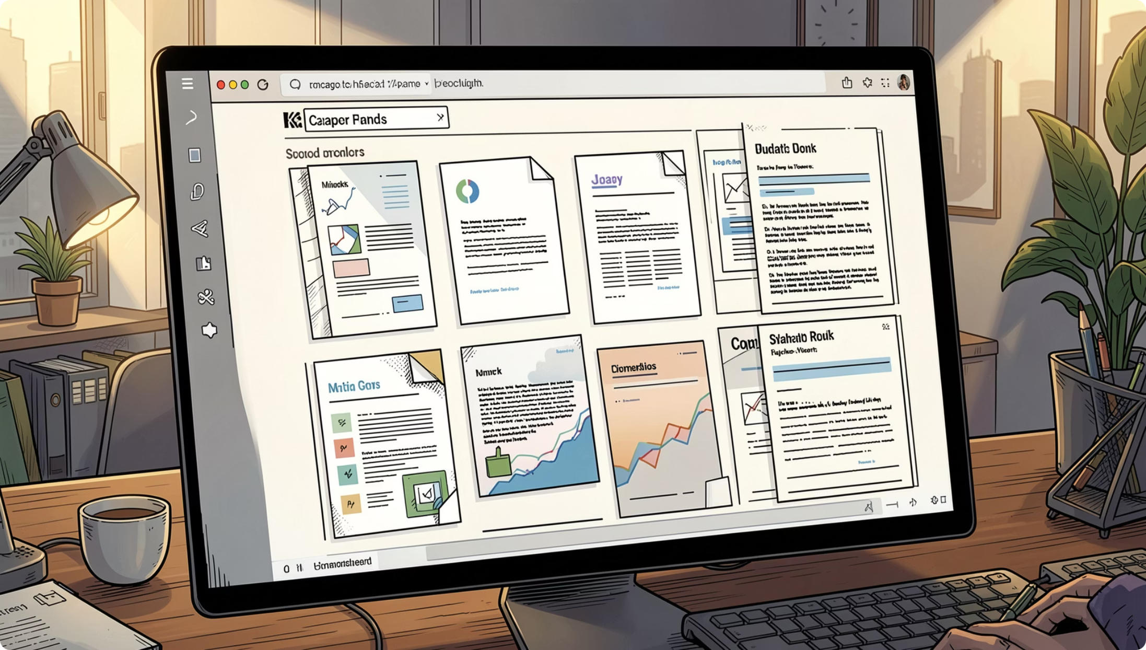


INFORMES DISPONIBLES
No hay que empezar desde cero
Catálogo inicial de informes
Modelos reutilizables ya validados
Fuentes de datos estructuradas y documentadas
Posibilidad de adaptación funcional por unidad
Resultados homogéneos para todos los usuarios
La Sección de Contabilidad os acompaña en la adaptación de los informes a las necesidades de vuestra unidad.

Slide 7
Una vez identificado el problema y los objetivos de mejora, vamos a ver cómo puede ayudarnos el Generador de Informes
DEMO PRÁCTICA
Casos prácticos
1
2
3
Responsable de Orgánica
Facturas imputadas
Documentos contables no asentados/validados
Buscar · Guardar informe · Seleccionar columnas · Filtrar · Resaltar datos relevantes
Descargar · División de control · Agrupar por · Informe dinámico con datos actualizados
Aplicar filtros avanzados · Combinar con datos de usuarios · Exportar directamente

Slide 8

VUESTRA PARTICIPACIÓN
¿Qué necesitamos identificar juntos?
Informes más utilizados
¿Cuáles repetís con mayor frecuencia?
Procesos manuales recurrentes
¿Qué tareas consumen más tiempo?
Necesidades de consolidación
¿Qué datos cruzáis habitualmente?
Prioridades funcionales
¿Qué os facilitaría más el trabajo diario?

Slide 9
HOJA DE RUTA
Fases siguientes del proyecto
Identificación
1
Recogida de necesidades reales de las unidades usuarias
2
Priorización
Selección de los informes de mayor impacto
Normalización
3
Creación de modelos estándar validados
4
Formación y soporte
Sesiones prácticas y acompañamiento continuo
Implantación progresiva
5
Despliegue escalonado con seguimiento
Un proceso estructurado y progresivo, con la Sección de Contabilidad a vuestro lado en cada fase.

Slide 10

Muchas gracias!!
La Sección de Contabilidad está a vuestra disposición para acompañaros en este proceso.
📧 Correo de contacto
🖥️ CAU — Soporte técnico
contabilidad@uca.es
https://cau-economia.uca.es/cau/servicio.do?id=E0029
🤝 Compromiso
Acompañamiento continuo y formación práctica

